Slide 1
Универсальная Клеящая Лента Экон
Henkel

Slide 2

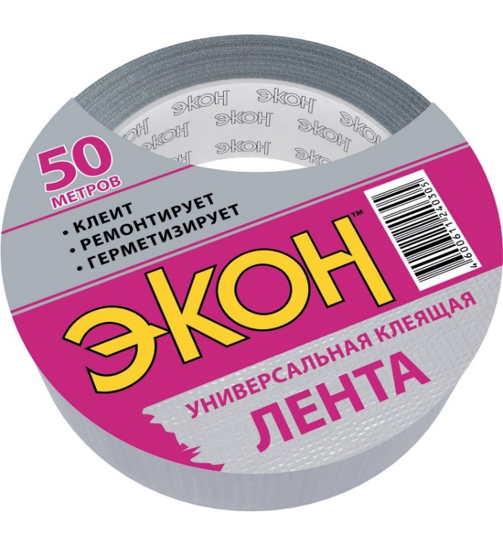
Универсальная Клеящая Лента Экон
Описание
Универсальная липкая лента, которая отлично подходит для широкого спектра работ по временному ремонту, герметизации и фиксации.
Преимущества
Отрывается руками без применения ножниц
Отлично приклеивается
Водостойкая
Надежная
Области применения
Идеальна для герметизации, защиты, фиксации, для ремонтных работ внутри и снаружи, сильная адгезия, даже ко влажным непористым поверхностям (при условии достаточного давления и времени выдержки)

Slide 3
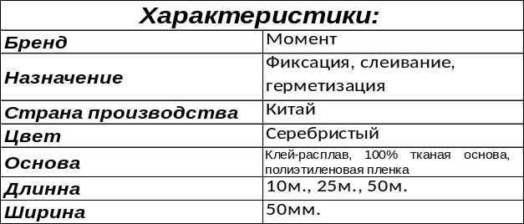
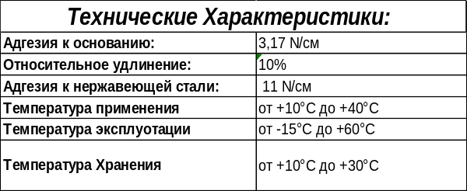
Универсальная Клеящая Лента Экон
Подготовка поверхностей
Поверхность должна быть очищена от грязи.
Желательно, чтобы она была сухой.
Лента приклеивается к влажным непористым поверхностям (при условии достаточного давления и времени выдержки).
Тонкие и хрупкие поверхности могут быть повреждены при отрыве ленты.
Правила нанесения
Лента наносится на поверхность и прижимается с незначительным усилием.
При соединении поверхностей с помощью клейкой ленты, для повышенной надежности можно приклеить несколько слоев ленты.
Сроки хранения и правила обращения
Срок годности 18 месяцев с даты изготовления (срок годности указан на упаковке) в сухом месте при температуре от +10°С до +30°С. Оберегать от прямых солнечных лучей
Полная информация о продукте доступна на сайте www.moment.ru
Так же Вы можете получить консультацию по телефону 8 (495) 745-22-34

